Slide 1
魚菜共生
作者：蔡徐翊
梁俊凱
陸正豪
黃耀霆
指導老師：張舜治 老師
蔡秀技 老師

Slide 2
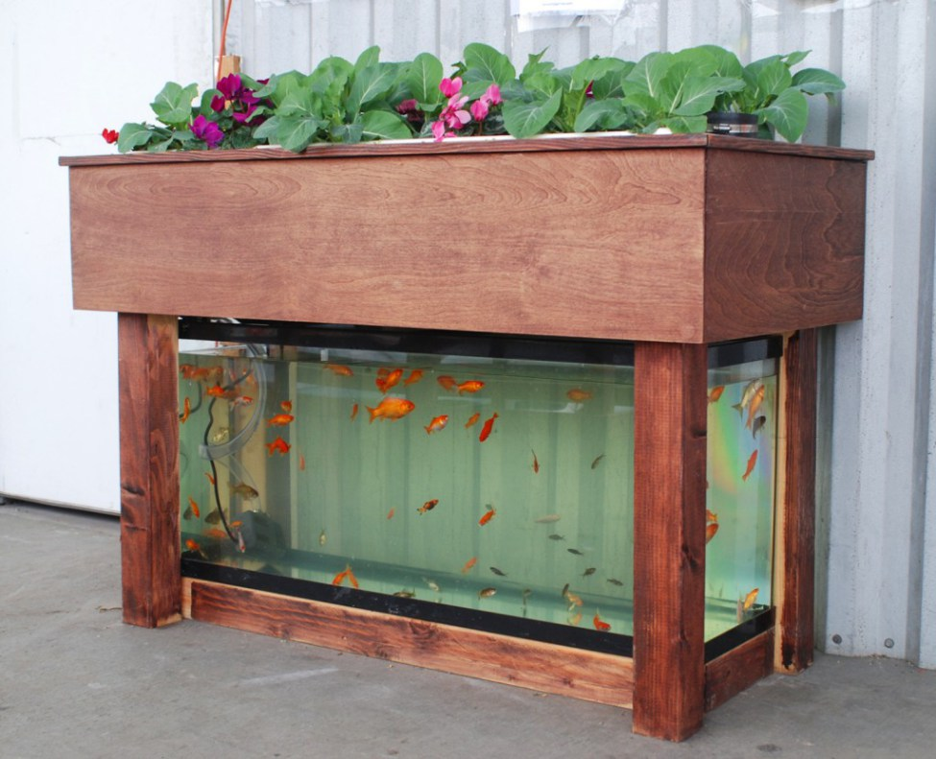
１.動機
不久前，在一本月刊中看到，一群小學生在魚菜共生有獲得很大的成就，所以我們就想一探究竟魚菜共生的神秘世界。

Slide 3
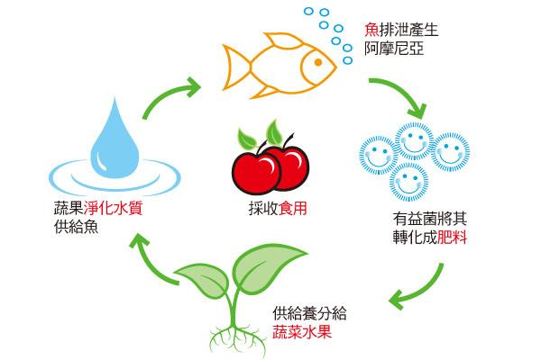
2.魚菜共生的概念
基本上魚菜共生的概念就是「魚幫菜，菜幫魚。」科學上稱為「互利共生」。
就是魚的排泄物轉為菜的養分，菜則是吸收養分成長後，把魚缸的水經由根部，將水淨化使魚能有更好的生活空間

Slide 4
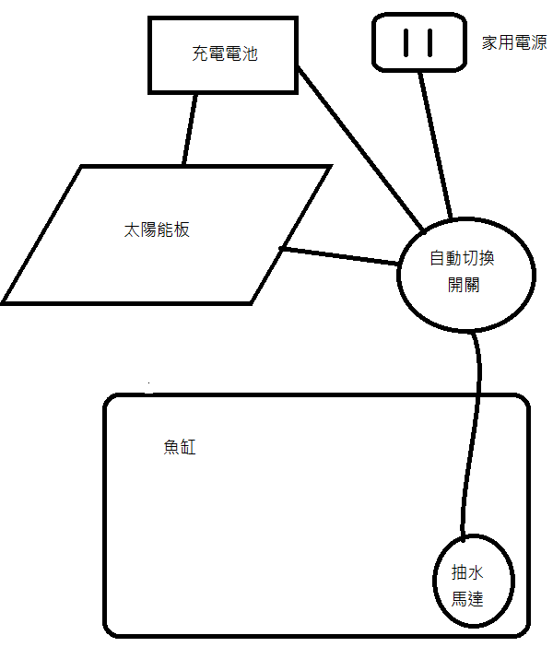
3.魚菜共生的供電系統
目前的魚菜共生系統設計並未與綠能做結合，我們認為可以利用太陽能來發電以供應抽水馬達的用電，而多餘的電則貯存起來在晚上供電，若仍不足時，才利用家用電源來供電。這三種供電系統可透過一套自動切換開關來控制(如右圖)，如此可以真正落實節能減碳。

Slide 5
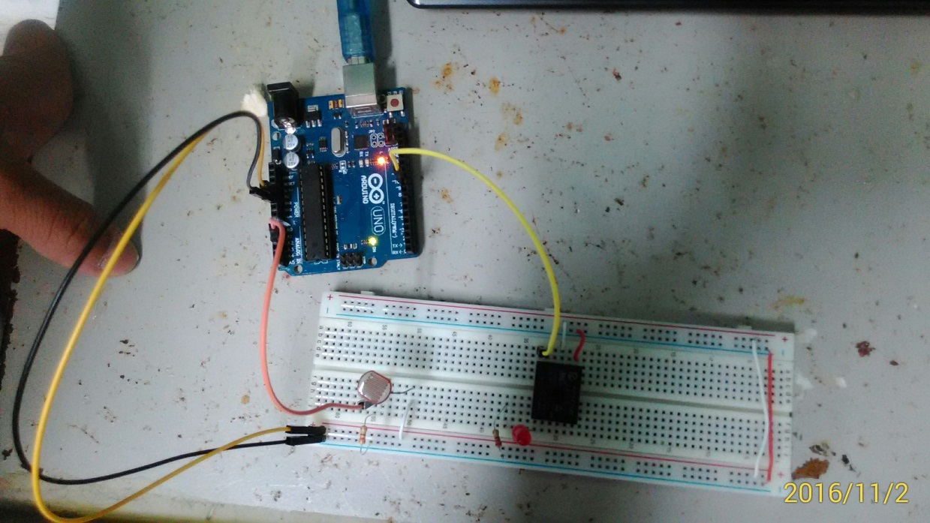
3.魚菜共生的供電系統
LED就象徵切換的家用電源，如果白天有照到光線，光明電阻會反應，使能源會一直使用太陽能來供應電源（如下圖）。

Slide 6
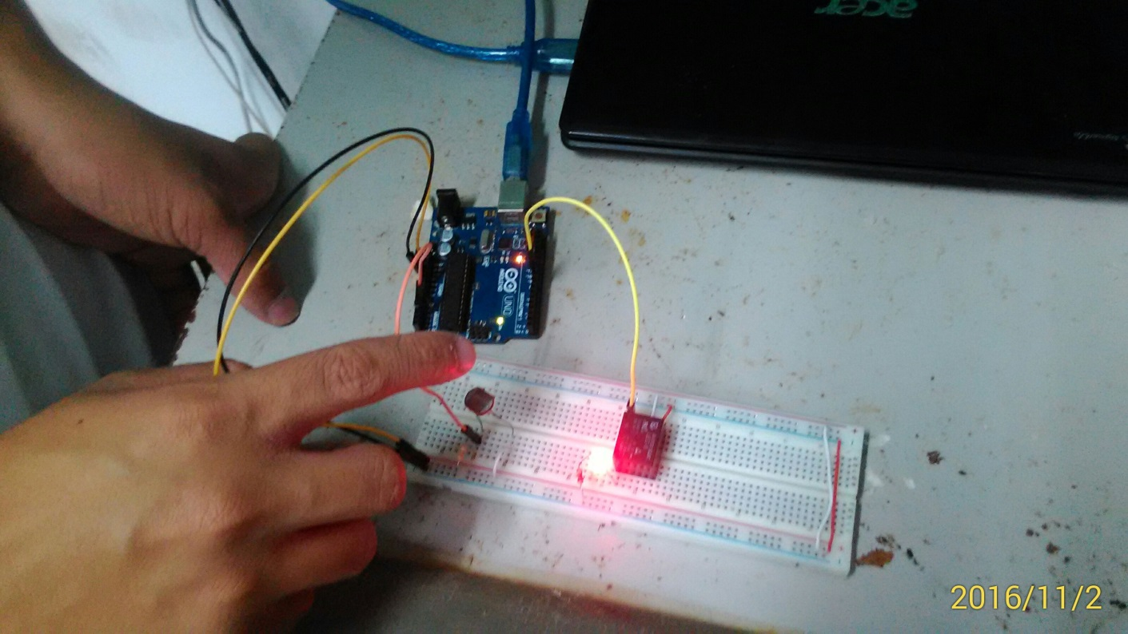
3.魚菜共生的供電系統
光明電阻感應到沒有光的時候就會將電能轉換到LED也就是家用電能上（如下圖），這就是這次研究收穫最大的供電系統。

Slide 7
4.魚菜共生的「魚」
魚：魚菜共生所需要的魚種是真的需要很會製造養分的魚，首先是要很會拉屎，再來就是需要生命力旺盛的魚種，最後當然是選擇美觀的啦~~

Slide 8
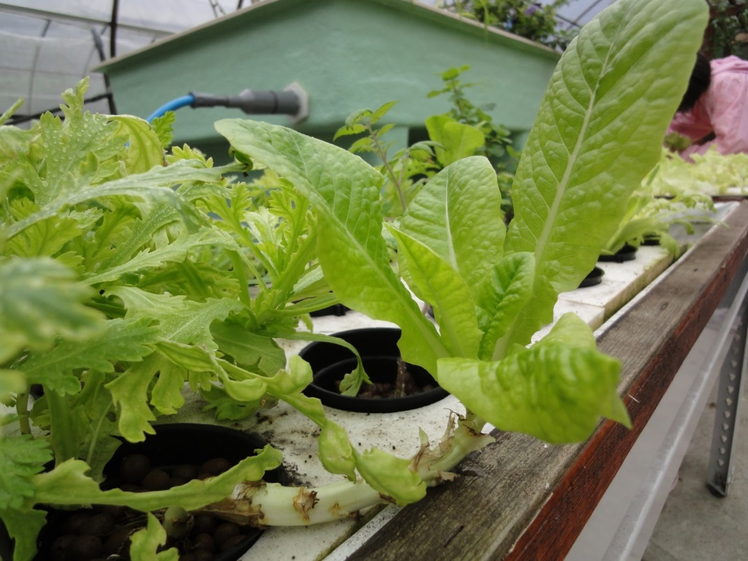
5.魚菜共生的「菜」
菜：魚菜共生所需要的菜類是很需要耐水性的，再來需要考慮的是要種給自己吃還是要種美觀的植物，但不建議種美觀的啦~因為現在魚菜共生幾乎都是小家庭和大型農場所做的種菜方式。

Slide 9
6.魚菜共生的實例

Slide 10
6.魚菜共生的實例

Slide 11
7.未來展望
現在地球環境很遭…有很多空氣汙染和環境破壞，但是我們也同時羨慕他們能依靠彼此生活，在這次研究我們也學到很多，未來我相信一定可以發掘出更多像魚菜共生的例子，讓我們下一代的生命也可以體會大自然的力量與美麗，也希望未來對於任何的工業發展也可以正式到綠能的問題。

